Slide 1
Retina Kan Damarlarını Çıkarmak İçin Eşikleme Temelli Morfolojik Bir Yöntem

Slide 2
Özet
Retina hastalığın önüne geçebilmek için retina ağ yapısının doğru bölütlenmesi gerekir.
Retina ağ yapısının doğru ve hızlı bölütlenmesi için bilgisayar destekli tanı sistemlerine ihtiyaç duyulur.
Bu sunumda, renkli retina fundus görüntüsü üzerinde retina damarlarını otomatik olarak bölütleyen bir yöntem önerilmiştir.
Retina damar ağ yapısını bölütlemek için morfolojik işlemlere dayalı bir yöntem retina görüntüleri üzerine uygulanmıştır. Morfolojik işlemlerin uygulandığı fundus görüntüsüne üç farklı eşikleme yöntemi uygulanmıştır
Bu eşikleme yöntemleri; Çoklu Eşikleme, Maksimum Entropi Tabanlı Eşikleme ve Bulanık Kümeleme Tabanlı Eşikleme yöntemleridir.
Eşikleme sonucunda bölütlenmiş damar görüntüleri elde edilmiştir. Bu sunumda amaç farklı eşikleme algoritmalarının aynı görüntüler üzerindeki performans karşılaştırmasını sağlamaktır.

Slide 3
1 Giriş
Diyabete bağlı retina bozuklukları kişilerde körlüğe sebep olan ve Diyabetik Retinopati (DR) olarak adlandırılan en önemli hastalıklardan biridir. Bu hastalığın erken teşhis edilmesi, kişilerde görme yetisinin kaybolmaması açısından önemlidir.
DR hastalığının erken ve doğru teşhis edilmesi için retina damarlarının doğru bir şekilde bölütlenmesi gerekir. Retina görüntülerinin tespit edilmesi için bilgisayar destekli sistemler geliştirilmiştir.
Literatürde retina damar bölütleme işlemi işin geleneksel yöntemler ve son zamanlarda popüler hale gelen derin öğrenme yöntemleri önerilmiştir.
Bu makalede geleneksel bir yöntem olan morfolojik tabanlı bir yöntem kullanılmıştır.
Sunumun organizasyonu şöyledir: İkinci bölümde Materyal ve Metot anlatılmaktadır. Üçüncü bölümde Kullanılan Yöntemden bahsedilir. Dördüncü bölümde Bulgular ve Tartışmadan bahsedilir. Son bölümde ise Sonuçlar bölümü bulunmaktadır.

Slide 4
2 Materyal ve Metot
Bu bölüm, önerilen yöntemin arkasındaki ilgili teorik materyal ve metotların kısa bir incelemesini içerir. İlgili her çalışma sonraki alt bölümlerde detaylandırılmıştır.

Slide 5
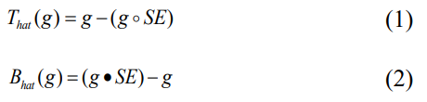
2.1 Morfolojik İşlemler
Morfolojik işlemlerin temel amacı, görüntünün temel özelliklerini korumak ve görüntüyü basitleştirmektir. Bu çalışmada, üst-şapka ve alt-şapka dönüşümleri kan damarlarına belirginlik kazandırmak için kullanılır.
Üstşapka dönüşümü, bir giriş görüntüsüne morfolojik açma işlemi uygulandıktan sonra uygulama sonucunun orijinal giriş görüntüsünden çıkarılması işlemidir. Bu işlemin matematiksel ifadesi Denklem (1)’de verilmiştir
Alt-şapka dönüşümü, bir giriş görüntüsüne morfolojik bir kapama işlemi uygulandıktan sonra uygulama sonucunun orijinal giriş görüntüsünden çıkarılması işlemidir. Bu işlemin matematiksel ifadesi Denklem (2)’de verilmiştir.

Slide 6
2.1 Morfolojik İşlemler(devamı)
Denklem (1) 'e göre, açma operatörü görüntünün arka planına etki ettiğinden, üst-şapka dönüşümünün görüntünün arka planını çıkarması beklenir. Bu dönüşüm, yüksek geçirgen bir filtre gibi davranır ve görüntünün maskeden daha küçük olan parlak alanlarını çıkarır.
Denklem (2) 'ye göre, alt-şapka dönüşümü görüntünün arka planını etkiler ve görüntünün arka plandaki maskeden daha küçük olan bazı karanlık alanları üzerinde etkili olur. Parlak alanları (açma operatörünün sonuçları) görüntüye eklemek ve karanlık alanları (kapama operatörünün sonuçları) görüntüden çıkarmak mümkündür. Sonuç olarak, aydınlık ve karanlık alanlar arasındaki kontrastta bir iyileşme olacaktır.

Slide 7
2.2 Eşikleme Yöntemleri
Görüntü eşikleme sadeliği ve sağlamlığı nedeni ile en sık kullanılan görüntü bölütleme yöntemlerinden biridir.
Eşikleme işlemi, gri ölçekli bir görünün yoğunluk seviyesine göre sınıflara ayrıldığı bir işlemdir. Bu sınıflandırma işlemi için tanımlanmış kurallara uygun bir eşik değeri seçmek gerekir.
Bu çalışmada kullanılan eşikleme yöntemleri şöyledir;
Çok seviyeli eşikleme
Maksimum entropi tabanlı eşikleme
Bulanık mantık tabanlı eşikleme

Slide 8

2.2.1 Çok Seviyeli Eşikleme
Gri ölçekli görüntüyü birkaç farklı bölgeye ayırabilen bir işlemdir. Bu işleme ait uyulması gereken kural Denklem (3)’de matematiksel olarak ifade edilmiştir.
Burada, p parametresi L gri tonlama seviyeleri L = {0, 1, 2,…, L - 1} ile temsil edilebilen gri tonlama görüntüsünün piksellerinden biridir. C1 ve C2 parametreleri, p pikselinin atanacağı sınıflardır, t_{h} parametresi ise eşik değeridir.

Slide 9
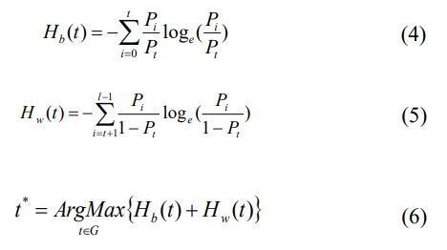
2.2.2 Maksimum Entropi Tabanlı Eşikleme
Otsu’nun eşikleme algoritmasından farklı olarak sınıflar arasındaki varyansı maksimize etmek ya da sınıf içi varyansı minimize etmek yerine sınıflar arası entropi maksimize edilir.
Bu yönteme göre, bir görüntüdeki yoğunluk değerlerinin olasılık dağılımına katkı veren ön ve arka plan görüntüsüne ait entropi değerleri ayrı ayrı hesaplanır ve toplamları maksimize edilir. Ardından, entropinin toplamını maksimize eden bir optimum eşik değeri hesaplanır. Arka ve ön plan görüntüsüne ait entropi değeri Denklem (4) ve Denklem (5)’de verilmiştir. Denklem (6) arka ve ön plan görüntüsüne ait entropi değerlerinin maksimize edilmiş halidir.

Slide 10
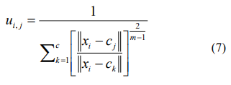

2.2.3 Bulanık Mantık Tabanlı Eşikleme
Bulanık kümeleme bir yumuşak kümeleme tekniğidir. Bu kümeleme yöntemi, nesnelerin kümelere olan aitliğini ifade etmek için bir derece kavramı kullanır . Her nesne için, toplam derece 1’dir. Denklem (7) her pikselin üyelik değerini hesaplamak için kullanılır.
Bölütleme görüntülerini ikili görüntülere dönüştürmek için kullanılacak eşik hesaplaması Denklem (8) ve Denklem (9) da verildiği gibidir.

Slide 11
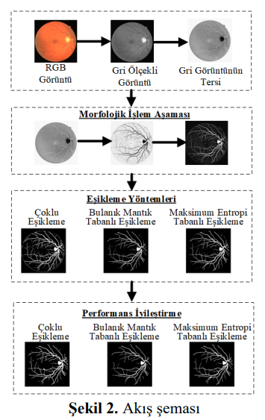
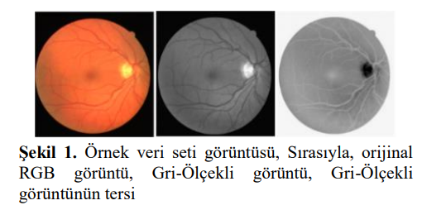
3 Kullanılan Yöntem
Önerilen yöntemde, veri setinde bulunan fundus görüntülerine ait damarların bölütlenmesi sağlanmıştır. Öncelikle, veri setinde bulunan görüntüler RGB renk uzayından gri ölçekli görüntülere dönüştürülür. Gri ölçekli görüntülerin tersi üzerinde önerilen sistem uygulanır. Şekil 1’de veri setine ait bir görüntü ve bu görüntüye ait gri ölçekli görüntü ile gri ölçekli görüntünün tersi verilmiştir. Önerilen sistemin genel yapısı ise Şekil 2’de verildiği gibidir.

Slide 12
3.1 Veri Seti
Önerilen yöntem diğer yöntemlerle kıyaslanabilir olması açısından halka açık olarak sunulan DRIVE veri seti üzerinde test edilmiştir. DRIVE veri setindeki görüntüler 45° görüş alanında Canon 3CCD ile çekilmiştir. Görüntülerin her biri 565 × 584 piksel boyutunda 20 eğitim ve 20 test görüntüsünden oluşmaktadır. Veri setindeki damar pikselleri, deneyimli bir göz doktoru tarafından eğitilmiş üç gözlemci tarafından manuel olarak bölümlere ayrılmıştır. Test seti iki farklı gözlemci tarafından iki kez bölütlendirilmiş görüntülerden oluşur.

Slide 13
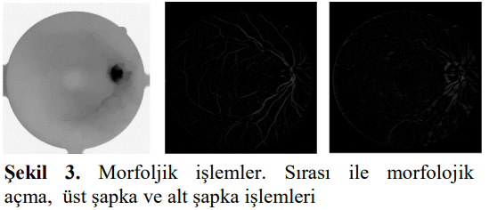
3.2 Morfolojik İşlemler
Retina kan damarları, retina arka planına göre daha koyu görünürler. Ancak, bazı durumlarda kan damarlarının merkez çizgisi bölgesinde parlaklık görünür. Bu görünüm yansımalardan kaynaklanmaktadır.
Bu durumu ortadan kaldırmak için ilk önce morfolojik açma işlemi uygulanır. Morfolojik açma işlemi için yarıçapı 21 olan bir disk oluşturulur. Oluşturulan bu disk gri ölçekli görüntünün tersine uygulanarak morfolojik açma işlemi yapılmış olur.
Daha sonra uzunluğu 21 olan bir çizgisel yapı elemanı oluşturulur. Oluşturulan bu çizgisel yapı elemanı gri ölçekli görüntünün tersine uygulanarak üst-şapka ve alt-şapka dönüşümleri tamamlanmış olur. Şekil 3’de bu aşamaya kadar anlatılan işlemler görsel olarak ifade edilmiştir.

Slide 14
3.2 Morfolojik İşlemler
Belirli bir açıda yönlendirilmiş çizgisel bir yapılandırma elamanı fundus içerisinde tutulamadığında bir damarı veya damarın bir kısmını yok edebilir.
Bu problem genelde yapılandırma elemanı dikey yönlere sahip olduğunda ve yapılandırma elemanı damar genişliğinden daha büyük olduğu durumlarda ortaya çıkmıştır.
Oysa yapılandırma elemanının yönü ile damar paralel olduğunda bir yok olma olayı meydana gelmeyecektir. M. Fraz vd., bu probleme çözüm olması için 21 piksel uzunluğunda bir çizgisel yapılandırma elemanı belirlemiştir. Bu yapısal elemanı 22.5°’lik açılarla döndermiş ve en büyük çapa sahip damarı çıkarmak için bir toplam üst şapka dönüşümü kullanmıştır.

Slide 15
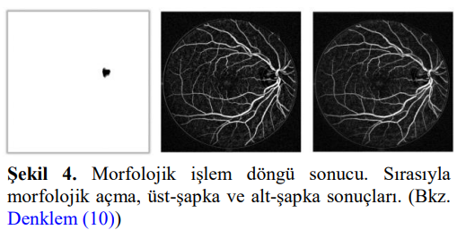
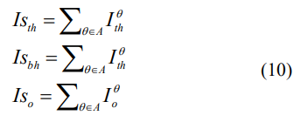
3.2 Morfolojik İşlemler(devamı)
M. Fraz vd. [11] tarafından önerilen toplam üst şapka dönüşümünden esinlenerek her biri 21 piksel uzunluğunda bir çizgiyi temsil eden ve her 22.5° 'de döndürülen bir çizgi yapılandırma elemanı sadece üst şapkaya değil ayrıca alt şapka ve morfolojik açma işlemine uygulanmıştır. Denklem (10)’da toplam üst şapka işlemine dahil edilen toplam alt şapka ve toplam morfolojik açma işlemi matematiksel olarak ifade edilmiştir. Şekil 4’te bu aşamaya ait işlem sonuçları görsel olarak verilmiştir.

Slide 16
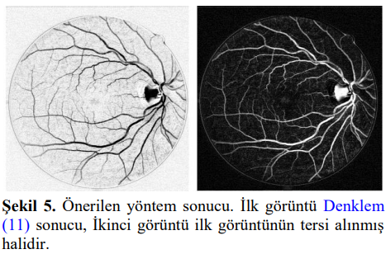

3.2 Morfolojik İşlemler(devamı)
Daha sonra, M. D. Saleh tarafından önerilen matematiksel ifade kullanılmış ve Denklem (10)’ da elde edilen sonuçlar bu matematiksel ifadeye göre nihai sonuca ulaşmıştır. M. D. Saleh de verilen matematiksel ifadede morfolojik açma işleminin üzerine üst-şapka sonucu eklenerek elde edilen sonuç alt-şapka sonucundan çıkarılır. Önerilen yöntemde Denklem (10)’ dan elde edilen toplam morfolojik açma, toplam üst şapka ve toplam alt şapka sonuçları Denklem (11)’de ifade edildiği gibi işleme alınmıştır.
Uzunluğu 21 piksel olan ve 22.5°’lik açılarla dönerek her açı için oluşturulan toplam morfolojik açma işlemi toplam üst şapka dönüşümüne eklenmiş ve elde edilen sonuç toplam alt şapka dönüşümünden çıkarılmıştır. Bu aşamaya ait görsel sonuçlar Şekil 5’de sunulmuştur.

Slide 17
4 Bulgular ve Tartışma
Üç farklı eşikleme algoritması iyileştirilmiş fundus görüntüleri üzerinde uygulanarak damar piksellerinin bölütlenmesi sağlanmıştır. İyileştirilmiş görüntüler eşikleme işlemine tabi tutulduktan sonra çıktı görüntüleri üzerinde performans iyileştirilmesi yapılmıştır.
Performans iyileştirme yönteminde damara ait olmayan damar benzeri görüntüler morfolojik işlemler kullanılarak yok edilmiştir. Bu aşama bağlı bileşen analizi kullanılarak önce küçük nesneler silinmiş daha sonrada damardan kopuk küçük boşluklar doldurulmuştur. Şekil 6’da eşikleme algoritmalarının performans iyileştirme sonuçları görsel olarak sunulmuştur.

Slide 18
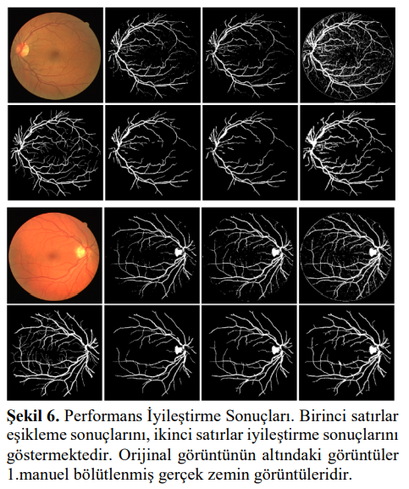

4 Bulgular ve Tartışma(devamı)
Şekil 6’da ilk sütunda orijinal görüntüler, ikinci sütunda Bulanık Mantık Tabanlı Eşikleme yöntem sonuçları, üçüncü sütunda Maksimum Entropi Tabanlı Eşikleme yöntem sonuçları, son sütunda Çoklu Eşikleme yöntem sonuçları gösterilmiştir.
Uygulanan yöntemin başarı ölçütünü hesaplamak için Doğruluk Oranı
ölçüsü kullanılmıştır. Denklem (12)’de Doğruluk Oranı ölçütünün
matematiksel ifadesi verilmiştir.

Slide 19
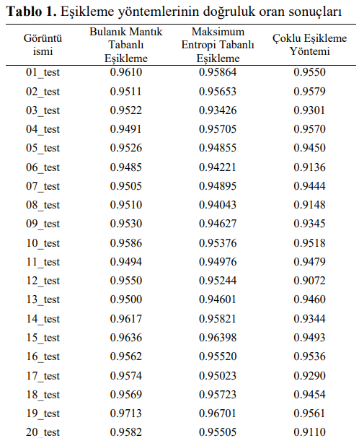
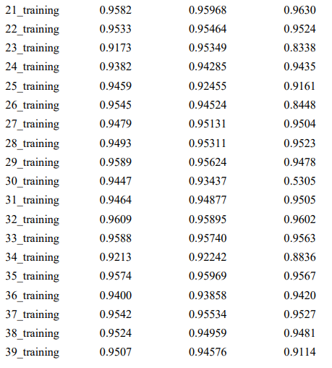
4 Bulgular ve Tartışma(devamı)
Tablo 1’de uygulanan yöntem de kullanılan üç eşikleme yönteminden elde edilen sonuçlar gösterilmiştir. Uygulanan yöntem, DRIVE veri seti üzerinde hem test hem eğitim veri kümesi üzerinde denenmiş olup toplamda 40 görüntü üzerinde çalıştırılmıştır.

Slide 20
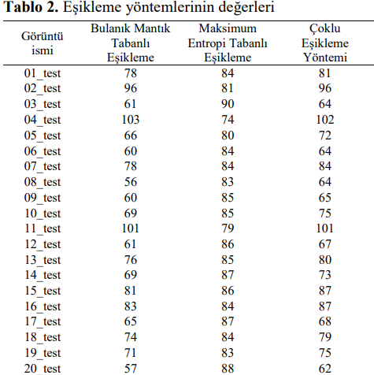
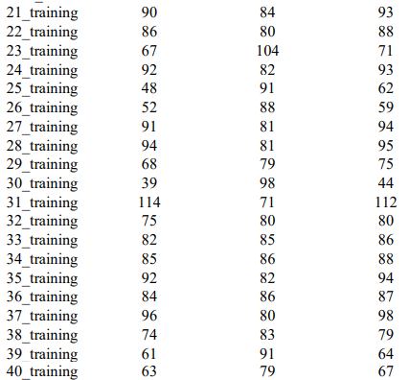
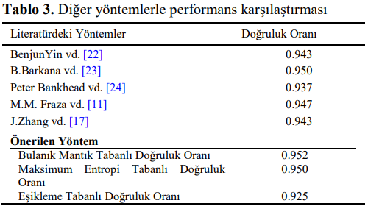
4 Bulgular ve Tartışma(devamı)
Tablo 1’de verilen sonuçların alandaki birkaç yaygın yöntemden daha iyi performans gösterdiği görülebilir. DRIVE veri setindeki 40 görüntüye ait üç eşikleme yönteminin eşik değeri Tablo 2’de gösterilmiştir. Yapılan çalışmanın diğer geleneksel yöntemlerle karşılaştırılması Tablo 3’de verilmiştir

Slide 21
5 Sonuçlar
Bu sunumda, paylaşıma açık olarak sunulan DRIVE veri seti üzerinde morfolojik işlemlere dayalı bir damar iyileştirme yöntemi kullanılmıştır.
Damar iyileştirme aşamasından sonra Çoklu Eşikleme, Bulanık Mantık Tabanlı Eşikleme ve Maksimum Eşikleme yöntemleri kullanılarak damar bölütlemesi yapılmıştır. Bu yöntem temelde morfolojik işlemlere dayanmış olsa da asıl amaç eşikleme algoritmalarının yöntem üzerindeki performanslarının karşılaştırılmasıdır.
Bu makalede, Bulanık Mantık Tabanlı Eşikleme yönteminin ortalama doğruluk oranı 0.952 olarak hesaplanmış ve diğer iki eşikleme yönteminden daha yüksek bir değere sahip olmuştur.
Bu makalede elde edilen deneysel sonuçlar tatmin edici bir seviyededir. Önerilen yöntem geliştirilmeye açıktır.

